Slide 1

Folyamatos integráció (continuous integration) és code review fogalma és eszközei
Vállalati Információs Rendszerek
© 2017-2025, Dr. Hegedűs Péter

Slide 2
Folyamatos integráció
Összes fejlesztői forráskód változat folyamatos összefésülése
  Egy központi, közös verzióba
  Napi többszöri merge
  Az összefésült változat build-je
1991-ben jelent meg a kifejezés
  Grady Booch
  Napi szintű integrációt javasoltak
Később az XP model adoptálta
  Bevezette a napi többszöri integrációt
  Akár napi néhány 10-szer is

Slide 3
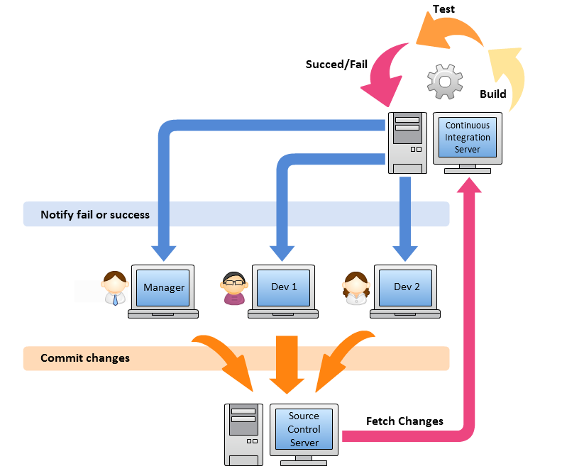
Folyamatos integráció

Slide 4
Folyamatos integráció célja
Integrációs problémák kiküszöbölése
  „Integration hell”
Központi szerver, mely biztosítja
  A forráskódból mindig előállíthatók a szükséges állományok
  Tesztek futtatása, amely segít az alap funkciók működési problémáit feltárni
    Unit tesztek
    Integrációs tesztek
  Egyéb periodikusan elvégzendő feladatok
    Minőségbiztosítás (statikus/dinamikus elemzés)
    Teljesítmény mérés/profilozás
    Dokumentáció generálása forráskód alapján
Csökkenti a termék piacra kerülési idejét
  Continuous deployment (CD) tovább megy, minden kód módosítás után telepíthető a rendszer ügyfelek számára

Slide 5
Folyamatos integráció a gyakorlatban
VCS-el összehangolt működés
  Nem periodikus integráció, hanem minden egyes commit után
  A trigger automatikus, a CI szerver figyeli a VCS-t (vagy a VCS indítja a CI build-et)
  Fejlesztők gyakran commit-álnak
A rendszer építése automatizált
  Lásd build automatizáló eszközök
  Tesztelés integrálva, minden sikeres build után lefutnak
  A build folyamatnak gyorsnak kell lennie
A tesztelés az éles környezet replikáján történik
Nagyon gyorsan előállíthatók az átadandók (binárisok, telepítők, dokumentáció, stb.)
Nagyon könnyen kideríthető, ha a rendszer nem fordul
Nem csak integráció, hanem automatikus deployment is történik a fordítás után (CD)

Slide 6
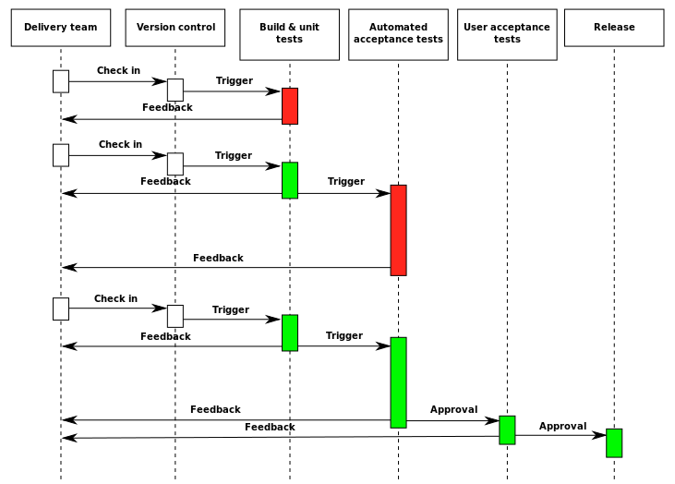
Folyamatos integráció a gyakorlatban

Slide 7
Folyamatos integráció előnyei
Integrációs hibák korai felderítése
Kiadás előtti káosz elkerülése
Aktuális build állandóan elérhető
  Teszteléshez
  Demohoz
  Kiadáshoz
Gyakori check-in rákényszeríti a fejlesztőket a moduláris, kevésbé komplex kód előállítására
A tesztelés futtatása miatt
  Azonnali visszajelzés egy módosítás negatív hatásáról
  Tesztelési és QA mérőszámok elérhetősége
    - Kód lefedettség
    - Forráskód metrikiák

Slide 8
Folyamatos integráció hátrányai
Automatizált tesztkörnyezet előállítása időigényes és költséges
Automatizált build környezet felállítása erőforrásigényes lehet
  De ezt egyébként is elvégeznénk
Nem mindig éri meg használni
  Pl. nagyon kicsi projekt
  Nem tesztelhető legacy kód
A hozzáadott értéke nagyban függ a kapcsolódó tesztek minőségétől
Nagyon nagy csapat esetén a gyakori check-in miatt a CI szerver leterhelt lehet, ami a folyamatokat lassíthatja
Részleges feature feltöltése hibát okozhat

Slide 9
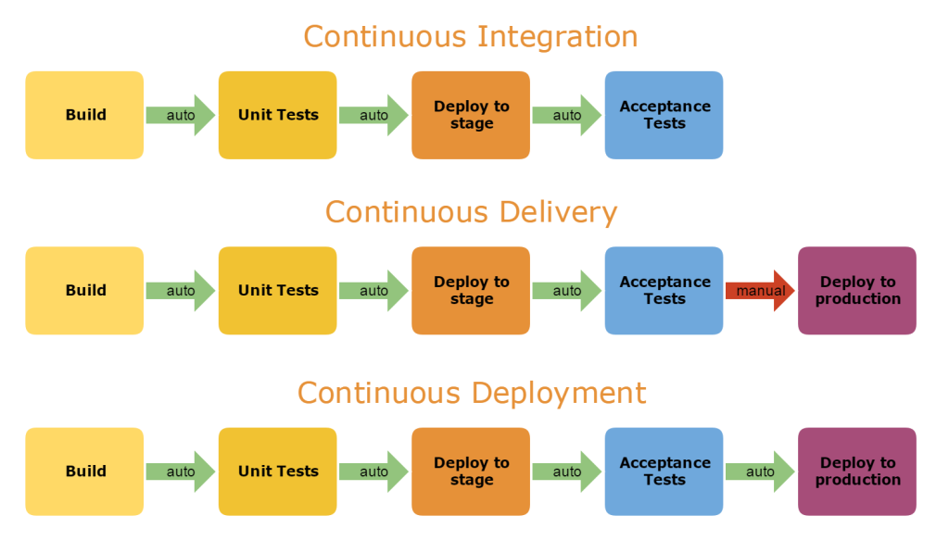
Continuous integration/delivery/deployment

Slide 10
Folyamatos integráció eszközei
Szerver komponensek
  CS/build server
  Fizikai vagy virtuális gép
  VCS kapcsolat
  Build automatizáció
Egyéb funkciók
  Kód analízis
  Kód lefedettség
  Kódminőség riportok
  Pipeline-ok
  Build összehasonlítás
  IDE integráció
  Egyéb eszközök támogatása

Slide 11
Folyamatos integráció eszközei
Nyílt forrású/ingyenes eszközök
  - Jenkins
  - Go CD (szakmai segítségnyújtás fizetős)
Ipar/fizetős eszközök
  - TeamCity (van ingyenes, korlátozott változata)
  - Travis CI (GitHub open source projektekhez és az első 100 build-hez ingyenes)
  - Bamboo
  - GitLab CI (van ingyenes, próbaverziója)
  - CircleCI (van ingyenes, próbaverziója)
  - Codeship (havi 100 build ingyenes)
  - Codefresh (havi 200build, 5 párhuzamos build, 1 környezet ingyenes)

Slide 12
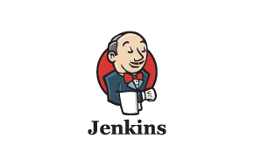
Jenkins
https://jenkins.io/
Nyílt forrású, 2011-ben jelent meg
Java nyelven írt
A Hudson CI eszközből származik
Alapból Apache Tomcat konténerben fut
VCS támogatás Build támogatás
  AccuRev - Ant
  CVS - Maven
  SVN - Shell/batch szkript
  Git - + számos plug-in
  Mercurial
  Perforce
  ClearCase

Slide 13

Travis CI
https://travis-ci.org/
Hosted megoldás
  - CI szolgáltatás GitHub projektekhez
Saját telepítés fizetős
Ruby nyelven írt
YAML alapú konfiguráció
Minden GitHub commit után lefut
  - Branchek is konfigurálhatók
  - Értesítés e-mailben vagy IRC üzenetben
Külső eszközökkel integrálható
  - Lefedettség mérő (coverage), statikus elemző
Számos nyelv fordításának támogatása

Slide 14

TeamCity
https://www.jetbrains.com/teamcity/
JetBrains fejleszti (IntelliJ, PyCharm, stb.)
Java nyelven írt, 2006
Fizetős
Extra szolgáltatások
  Gated commit (commit előtti build futtatás)
  Build grid
  Integrált kódlefedettség, inspekció és duplikátum keresés
  IDE integráció
  Java, .NET, Ruby támogatás
VCS támogatás
  SVN, Perforce, CVS, Git, Mercurial, Visual Studio Team Services, stb.

Slide 15
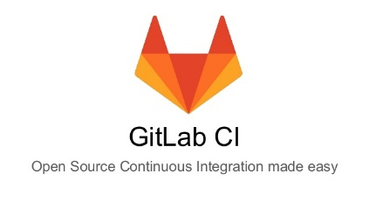
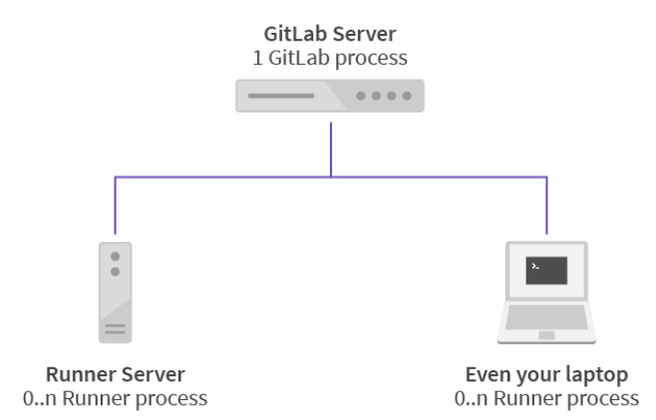
GitLab CI
https://about.gitlab.com/features/gitlab-ci-cd/
GitLab szerves része
Nyílt forráskódú
Skálázható
Multi-platform
  - Java, PHP, Ruby, C, stb.
Párhuzamos build
Pipeline mechanizmus
Docker támogatás
GitLab Runner
  - Build futtatását végzi
  - Go-ban íródott

Slide 16
CI eszközök összehasonlítása
https://en.wikipedia.org/wiki/Comparison_of_continuous_integration_software
Platform
Licensz
Támogatott build eszközök
Értesítés küldés
IDE integráció
Egyéb integráció
VCS támogatás

Slide 17
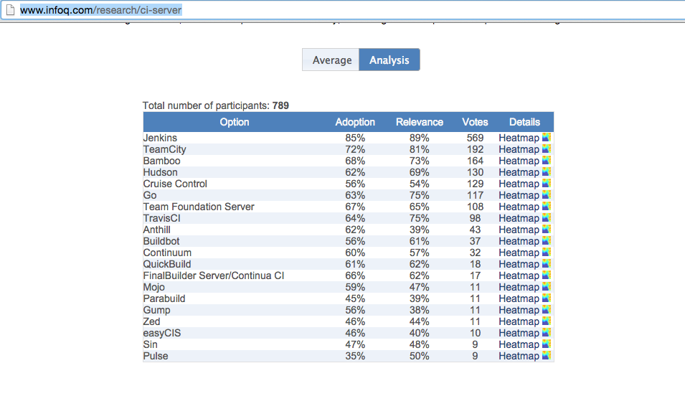
Mit használnak a nagyok?
Nincs sok nyilvános adat
Sokan egyedi, saját megoldásokat használnak
A következők azonban gyakoriak
  Jenkins
  TeamCity
  Bamboo
  Buildbot
  Go

Slide 18
Kód átvizsgálás (code review)
A minőségbiztosítás másik zászlóshajója
  CI és tesztelés mellett/előtt
Forráskód változtatások kézi ellenőrzése
  Fejlesztési folyamat részeként
  Mielőtt új kód bekerülhetne a VCS/CI vérkeringésbe
  Fejlesztők egymás kódját ellenőrzik
    Minőségjavítás
    Hibák korai feltárása
Code review típusai
  Wakthrough
  Technical review
  Inspection

Slide 19
Walkthrough
Nem formális folyamat
A forráskód szerzője vezeti
  Elmagyarázza az átvizsgálandó kód/dokumentum tartalmát
Célja inkább a tudás transzfer
A résztvevők beavatása
A megoldás átbeszélése, helyességének validálása

Slide 20
Technical review
Kevésbé formális folyamat
  Pontosabban bármi lehet a teljesen informálistól a formálisig
Egy kiképzett moderátor vezeti
Gyakran peer review, a menedzsment részvétele nélkül
Célok a hibák korai feltárása
Korai technikai irányvonalak tisztázása
A résztvevők technikai informálása

Slide 21
Inspection
Leginkább formális folyamat
Egy gyakorlott moderátor vezeti
A review-ra szánt dokumentumok/kód már a review előtt átnézésre kerülnek
  A közös megbeszélésen ezeket egyeztetik
A folyamat során talált hibák naplózásra, lejegyzésre kerülnek
A review után egy formális utókövetés (follow-up) is megtörténik a moderátor által
A cél általában a kód/dokumentum minőségének javítása
Hibák felfedezése
Információ csere

Slide 22
Code review eszközei
Tipikusan web alapú kollaboratív eszközök
  „Offline” kód átvizsgálás
Fejlesztők egymás forráskód módosításait áttekinthetik
  Egy diff-hez hasonló webes nézeten
  Megjegyzések beszúrása, akár kódsor szinten
Tipikus eszközök
  Gerrit
  Rietveld
  GitLab
  Codacy
  Upsource

Slide 23

Gerrit
https://www.gerritcodereview.com/
Rietveld fork-ja
Code review eszköz Git-hez
Web alapú megjelenítés
Régi és új forráskód megjelenítése diff nézetben
Sor alapú kommentelés
Git repository-k kezelése
Plug-in támogatás
Java + GWT (JS) megjelenítés

Slide 24
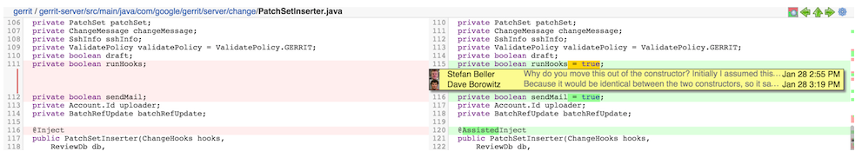
Gerrit kód nézet

Slide 25
Gerrit felhasználói
Android
Chrome OS
eBay
Eclipse Foundation
Garmin
Go
GWT
LibreOffice
OpenStack
Qt

Slide 26

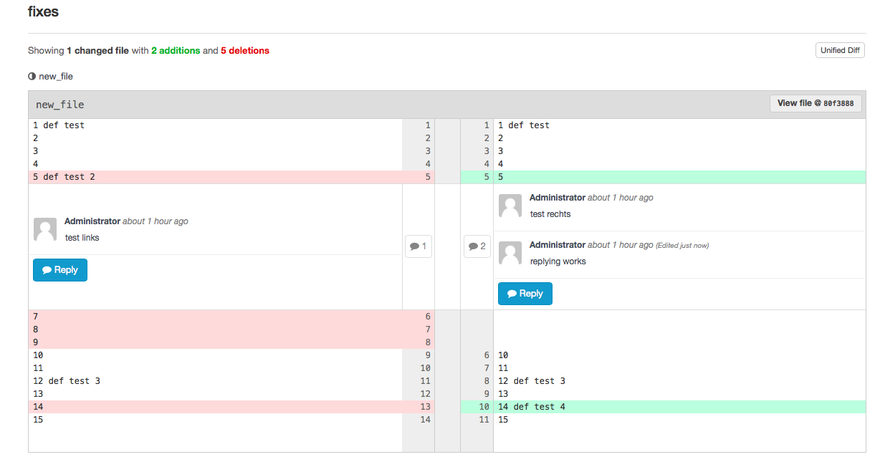
GitLab
https://about.gitlab.com/features/#review
GitLab része
Jóváhagyás mechanizmus
Inline kommentezés

Slide 27

Codacy
https://www.codacy.com/
Szokásos funkcionalitás +
  Statikus elemzés
  Python, Ruby, PHP, Java, JS, Scala, Swift, TypeScript támogatás
  Git integráció
  Kód minőség osztályozás minden commit-ra
Magas konfigurálhatóság
Nyílt, ingyenes
Más eszközökkel való integrálhatóság
  Jenkins, GitHub, Bitbucket, JIRA, stb.

Slide 28
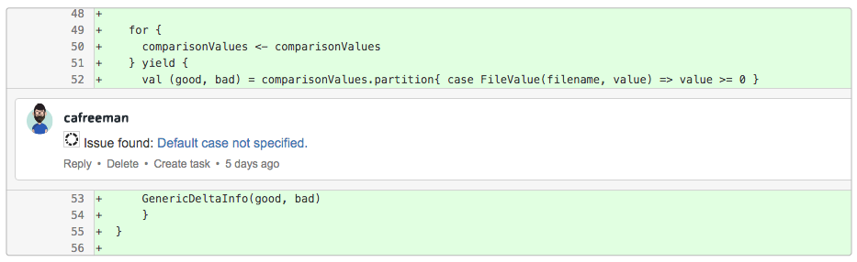
Codacy felület

Slide 29

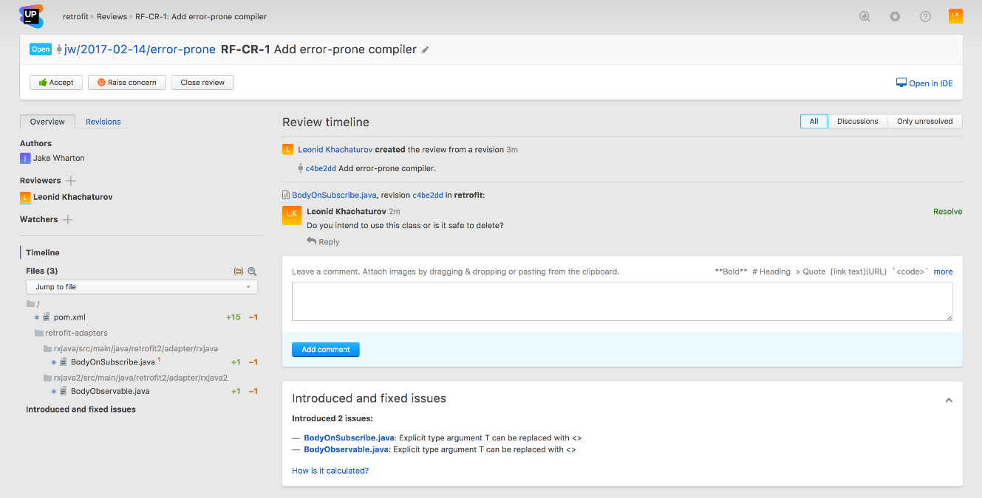
Upsource
https://www.jetbrains.com/upsource/
Code review és repository böngésző
IDE integráció
  Kód módosítások megtekintése az IDE-ben
Syntax highlight
Pull request
Branch review

Slide 30

Egy valós code review + CI folyamat
OpenStack felhő platform
  Nyílt forrású, teljesen nyitott közösség és fejlesztés
  Több millió Python kódsor
  Több ezres fejlesztői bázis
Infrastruktúra
  Git
  Jenkins
  Gerrit
  Launchpad
Kód módosítása patch-ek formájában
  Csak jóváhagyott kód merge-elődik a fő ágba

Slide 31
OS code review + CI folyamat
Sikeres kontribúció lépései
  Kód letöltése
  Kód módosítása
  Lokális gépen tesztek futtatása (tox)
  Módosítási javaslat felterjesztése (gerrit)
  Automatikus Jenkins build (+1)
    Unit tesztek
    Funkcionális tesztek
  Code review más fejlesztőktől (+1)
  Code review core tagoktól (+2)
    2 darab után Workflow+1
    Újabb Jenkins elemzés (gate job) (+2)
      Integrációs és platform tesztek
  Sikeres Jenkins build után a kód merge-elése

Slide 32
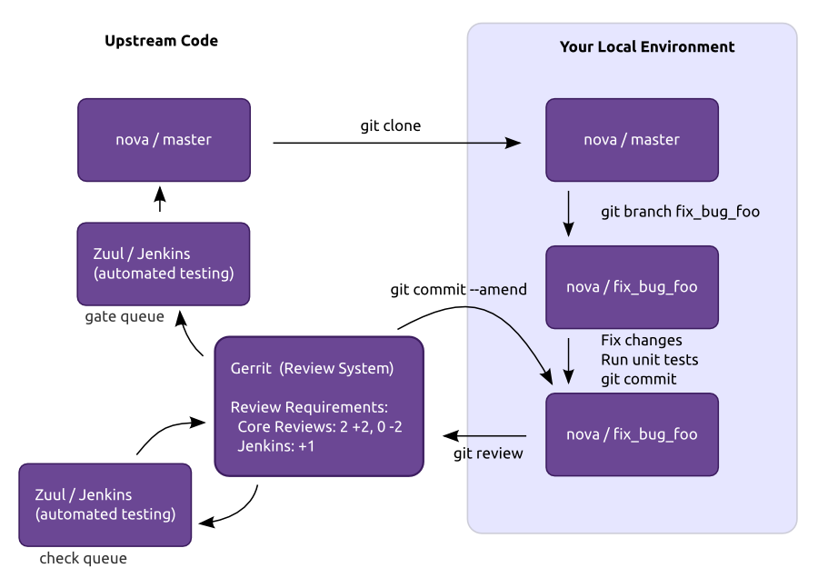
OS code review + CI folyamat

Slide 33
KÖSZÖNÖM
A FIGYELMET!
„A tananyag az EFOP-3.5.1-16-2017-00004 pályázat támogatásával készült.”

